Slide 1
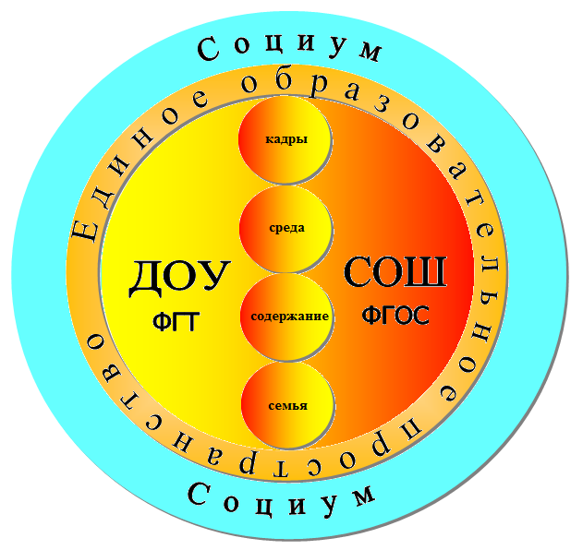
Национальная образовательная инициатива «Наша новая школа»

Slide 2
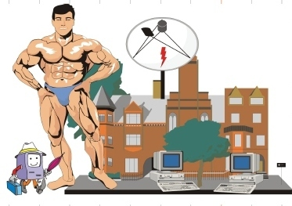
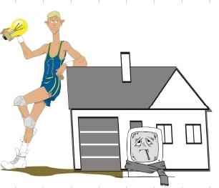
Новая школа

Slide 3
Главная цель введения ФГТ – стандартизировать содержание дошкольного образования и обеспечить каждому ребенку дошкольного возраста оптимальный уровень развития, который позволит ребенку быть успешным при обучении в школе.

Slide 4
Физическая культура
Художественное творчество
Музыка
Здоровье
Физическое развитие
Художественно-эстетическое развитие
Основные направления развития детей и образовательные области
Познавательно-речевое развитие
Социально-личностное развитие
Коммуникация
Познание
Чтение художественной литературы
Социализация
Труд
Безопасность

Slide 5
Переход к новым образовательным стандартам
Развитие кадрового потенциала
Создание современной школьной/дошко-льной инфраструктуры
«Наша новая школа»
Развитие системы поддержки талантливых детей
Здоровьесберегаю-щие технологии
Расширение самостоятельности школ/д/с

Slide 6
I. Обновление образовательных стандартов.
«Равный старт» в получении образования.
Разнообразная кружковая работа с детьми: спортивные секции, различного рода творческие занятия.

Slide 7
Результат образования - это не только знания по конкретным видам деятельности, но и умение применять полученные знания в повседневной жизни, использовать в дальнейшем обучении.

Slide 8
II. Развитие системы поддержки талантливых детей.
Работа воспитателя ориентирована на стимулирование и поддержку эмоционального развития ребенка, на создание условий для проявления самостоятельности, инициативности, творческих способностей ребенка в различных видах деятельности.
Внедрение в практику творческие и исследовательские педагогические проекты.

Slide 9
III. Развитие педагогического потенциала.
Привлечь к дошкольной работе молодых талантливых людей.
Аттестация педагогических и управленческих кадров.
Распространение опыта лучших педагогов.
Использование в деятельности информационные и коммуникационные технологии.

Slide 10
IV.Современная дошкольная инфраструктура.
Ремонт и открытие нового дошкольного учреждения.
Развивать материально-техническую базу.
Самостоятельность образовательных учреждений.
Взаимодействие детских садов с социальными службами.

Slide 11
V. Сохранение и укрепление здоровья дошкольников.
Сохранение, укрепление физического, психического здоровья детей. Использование новой технологии и методики здоровьесберегающего обучения.
Организации рационального сбалансированного питания детей.

Slide 12
VI. Расширение самостоятельности ДОУ.
Самостоятельность как в составлении индивидуальных образовательных программ, так и в расходовании финансовых средств.
Тесное взаимодействие с семьями воспитанников.

Slide 13
Детский сад помогает ребёнку понять и оценить своё “Я”
Педагог воспитывает маленького человека ЧЕЛОВЕКОМ.

Slide 14
Спасибо
за внимание!

